Slide 1

InfoAzulejo
Hugo Varela (50037177)
Project Factory

Slide 2
Objetivos Principais
Ajudar o utilizador a explorar os azulejos existentes em qualquer local
Conhecer azulejos, assim como a história deles

Slide 3
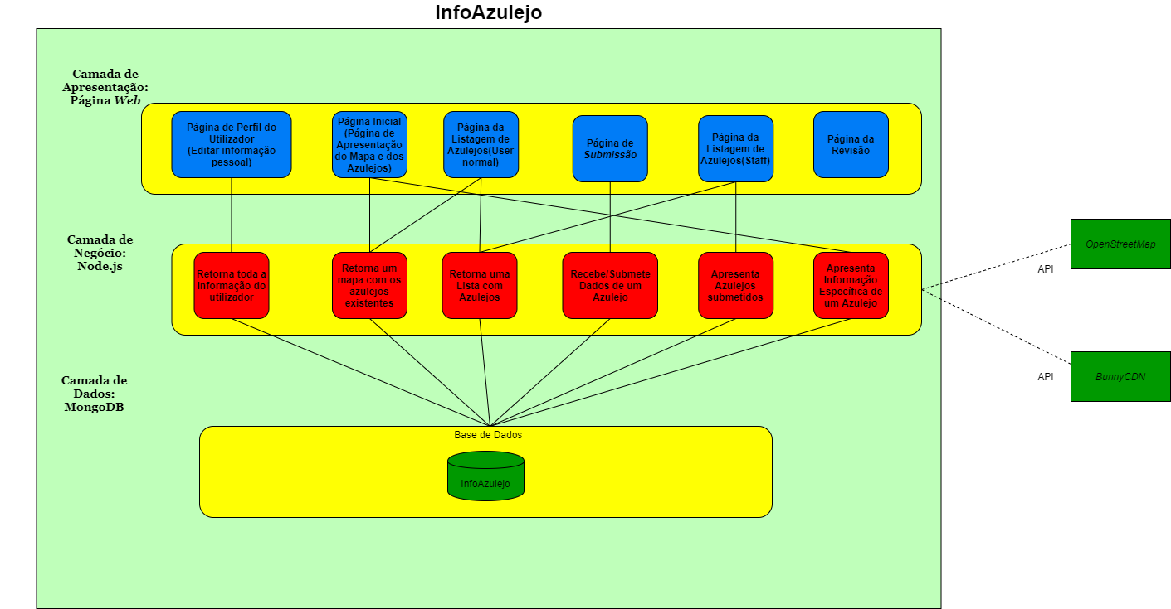


Slide 4
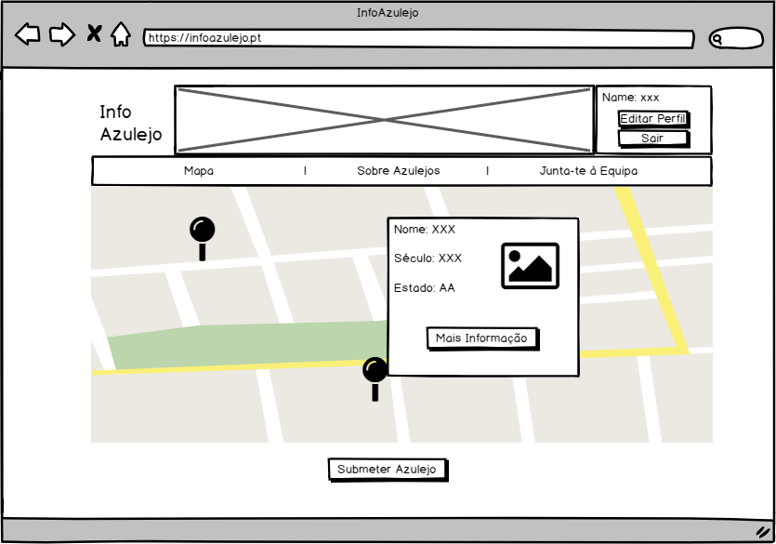
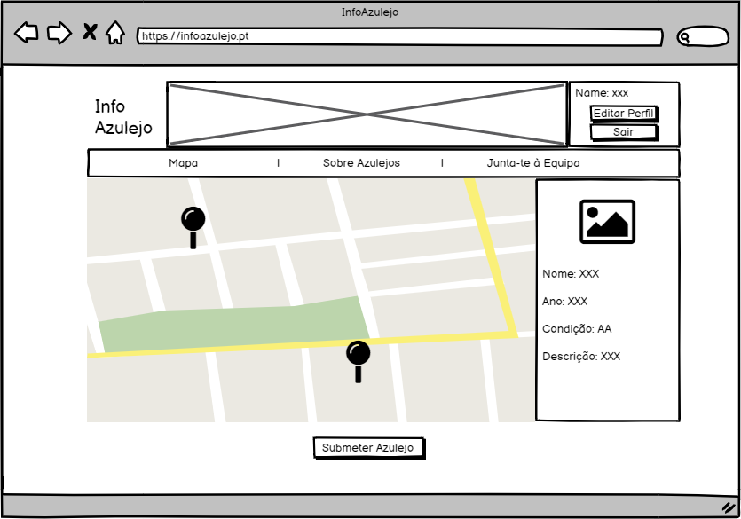

Alteração de interface

Slide 5
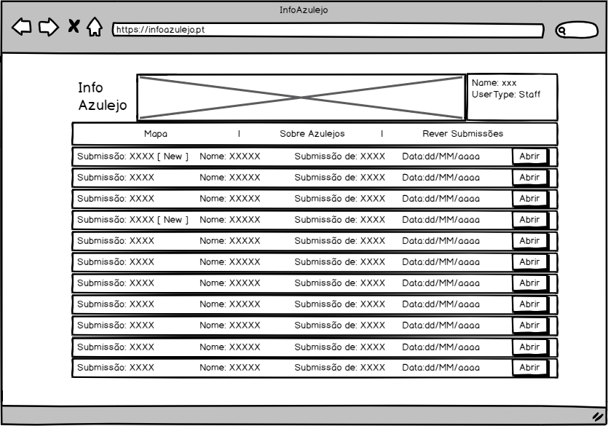
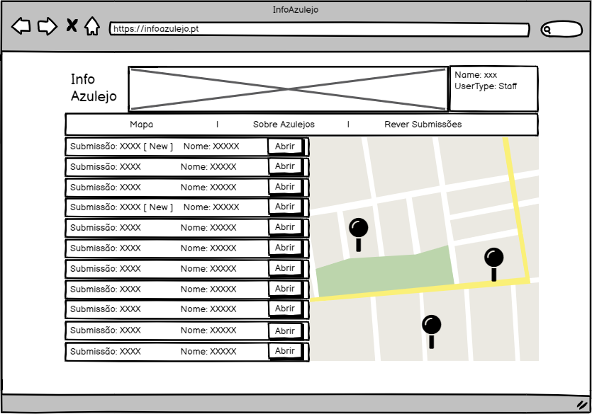
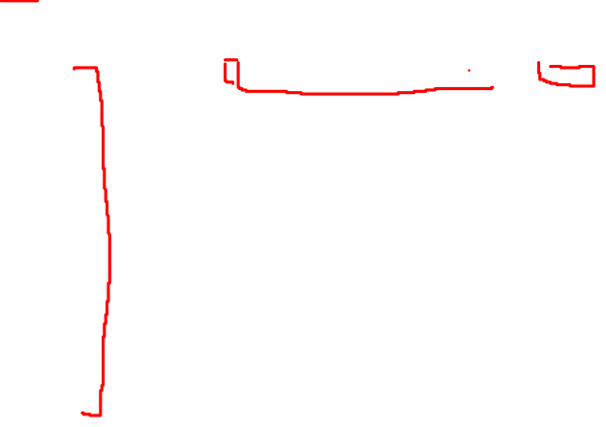

Slide 6


Planeamento/Desenvolvimento

